Slide 1
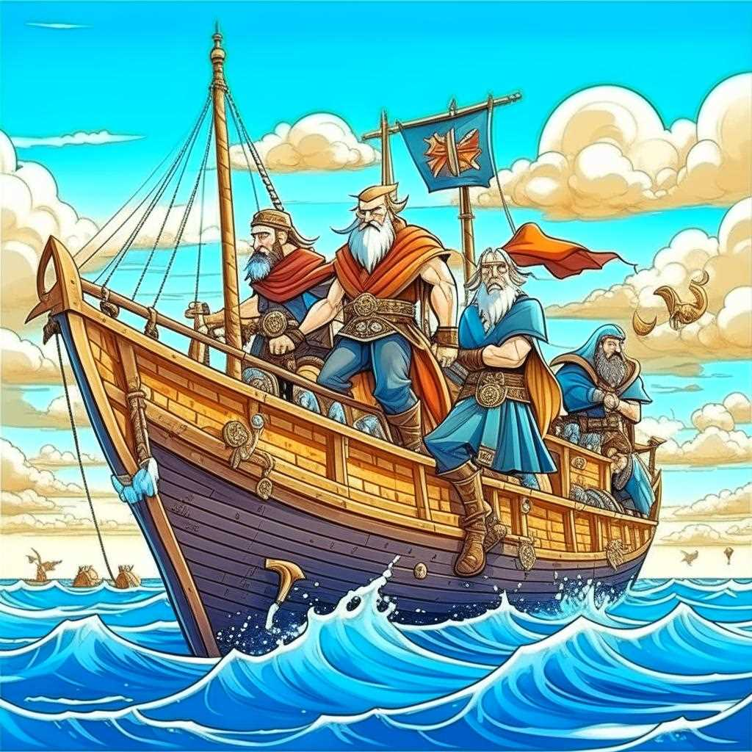
Европа в IX–XI вв.
Ну что, ограбим кого-нибудь?
История
6 класс
Урок 6
Лучше создадим новое государство!

Slide 2
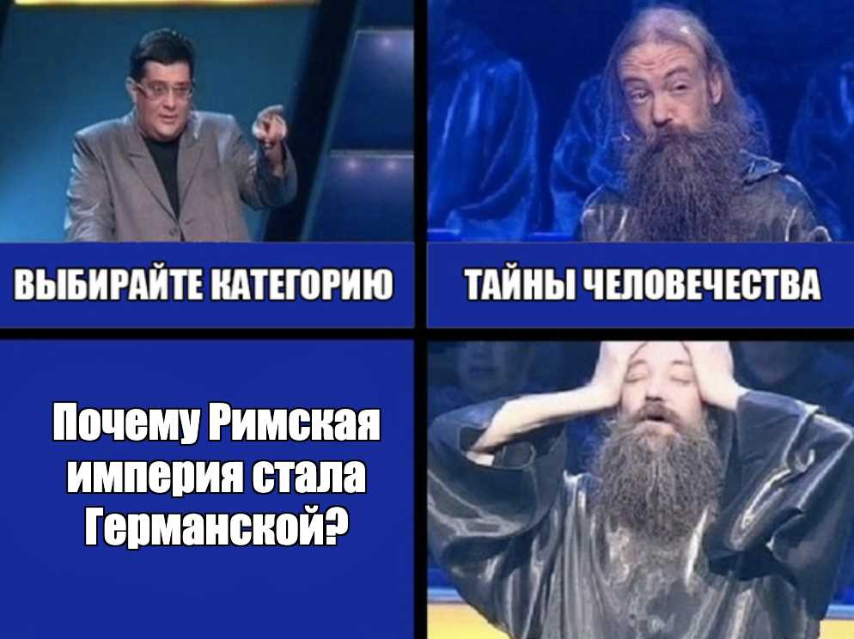
Зачем смотреть этот урок
Узнаете, почему вдруг Римская империя стала «германской»
и «священной».

Slide 3
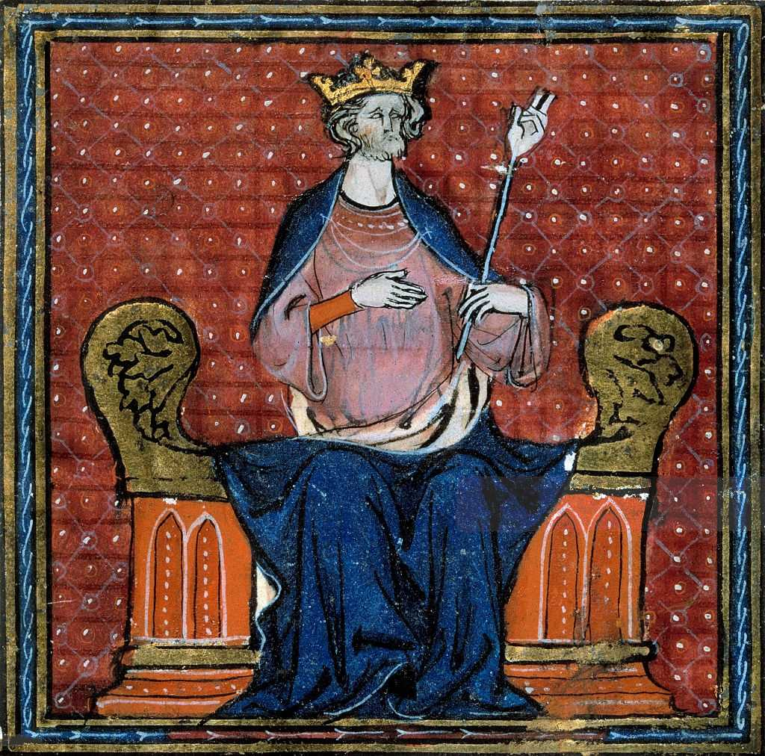
План урока
01 | Западная Европа в IX–XI вв.
02 | Возникновение славянских государств

Slide 4

Западная Европа в IX–XI вв.

Slide 5
Что нас ждёт?
01 | Узнаем, какие народы нападали на земли Франкской империи.
02 | Увидим, как по-разному развивались западные и восточные земли Франкской империи.
03 | Поймём, как возникла Священная Римская империя.

Slide 6
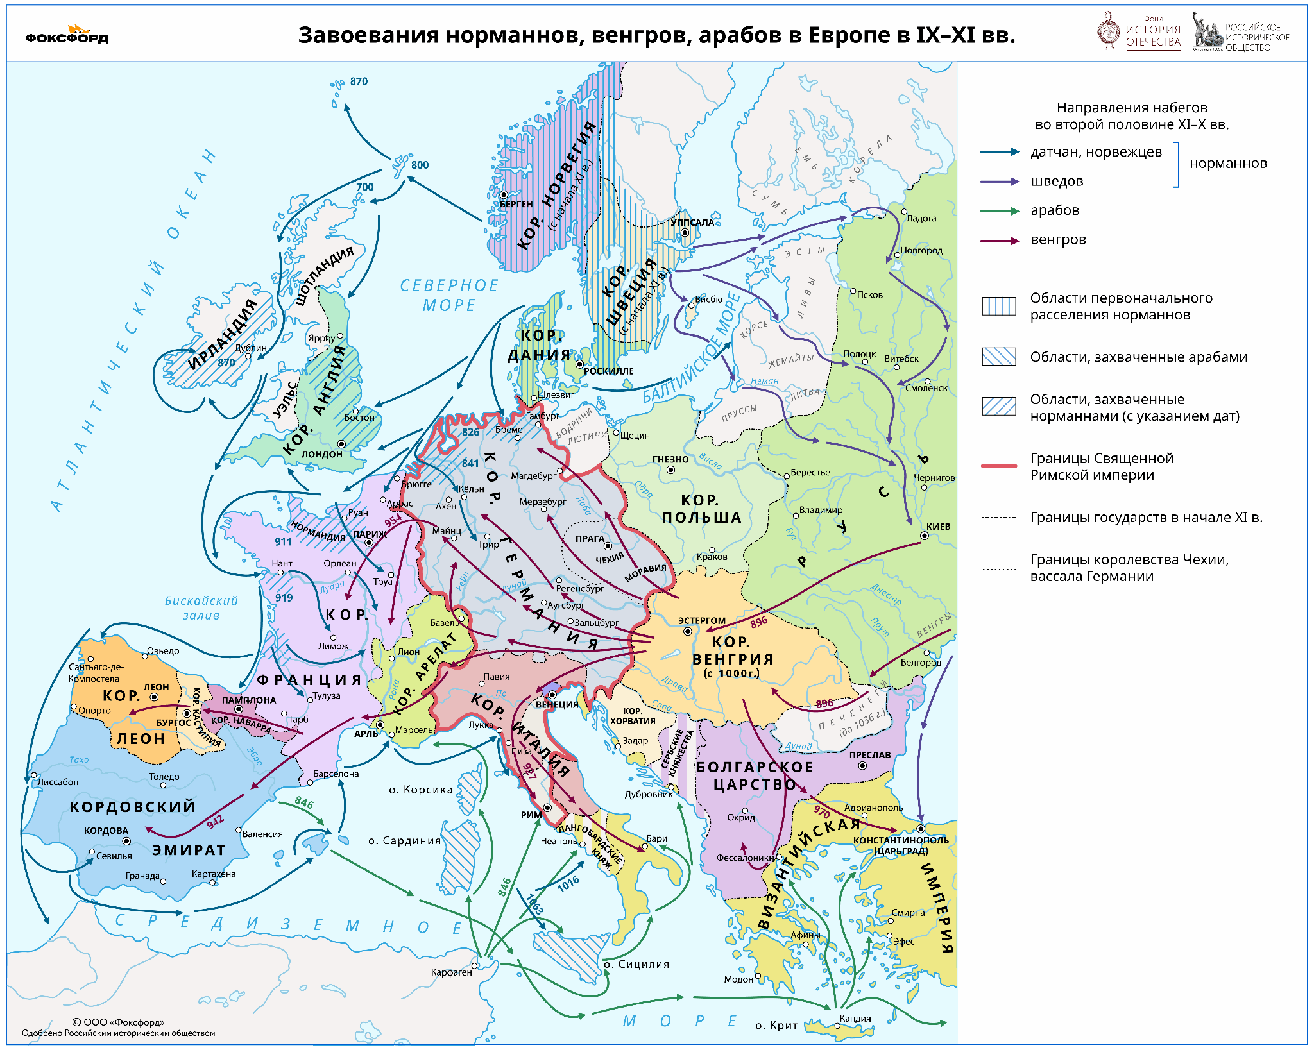
Подумаем!
Рассмотрите карту.
Назовите народы, которые совершали нападения
на территорию бывшей Франкской империи.

Slide 7
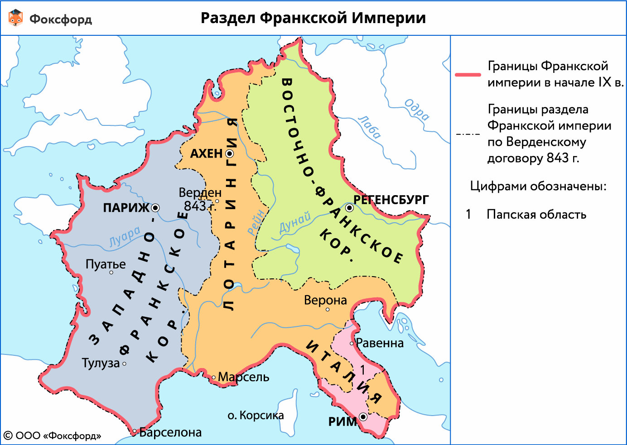

Европа к IX в.
Франкская империя вступила в период раздробленности. На её территории вторгаются новые враги — норманны и венгры.
Раздробленность — это закономерный процесс развития средневекового общества, который характеризуется ослаблением центральной власти
и формированием множества независимых государств
на территории одной страны.

Slide 8
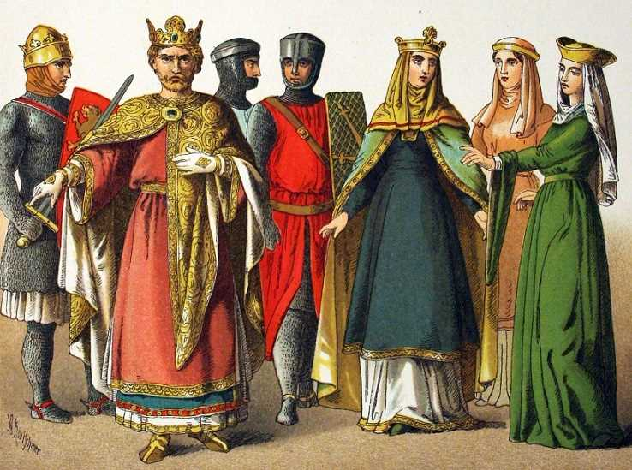
Норманны = варяги = викинги
Норманны — народы, проживавшие на территории Скандинавского
и Ютландского полуостровов. Предки современных датчан, шведов, норвежцев и исландцев.
Суровый климат
Норманны были бесстрашными мореходами
и воинами.
Во главе с ко́нунгами они отправлялись грабить прибрежные районы Центральной
и Западной Европы.
Неплодородные земли
Норманны

Slide 9
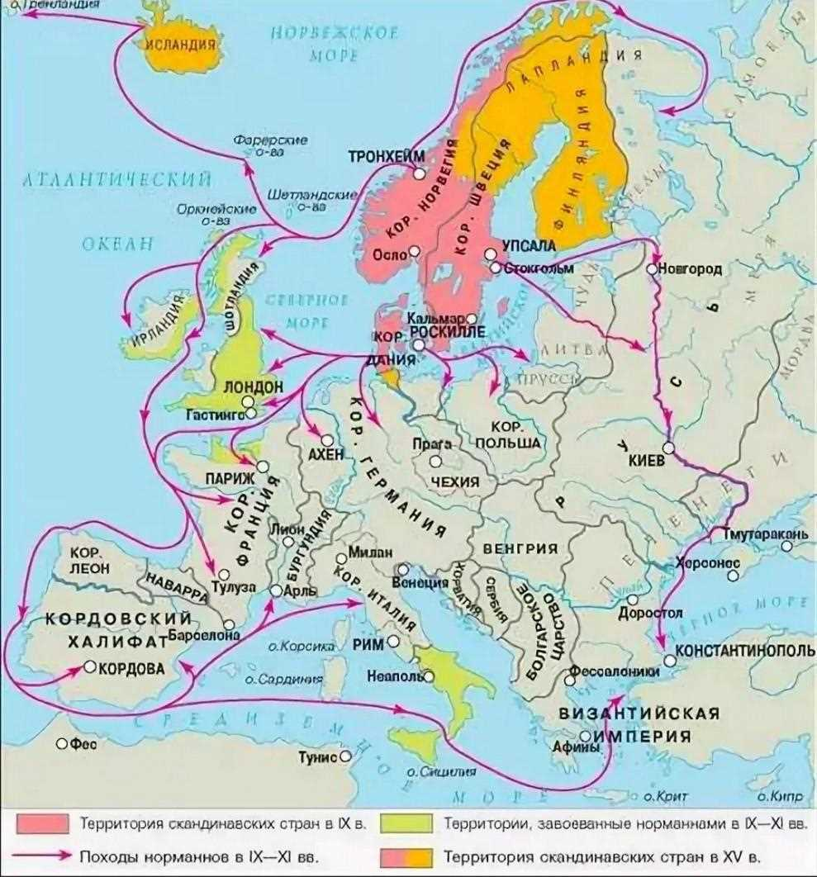
«Боже, спаси нас от неистовства норманнов!»
На своих кораблях — драккарах — норманны обошли половину мира: открыли Исландию, Гренландию
и Северную Америку (Винланд).
Они основали собственные государства в Европе: герцогство Нормандию, Сицилийское королевство, захватили Англию.
Военные походы норманнов.

Slide 10
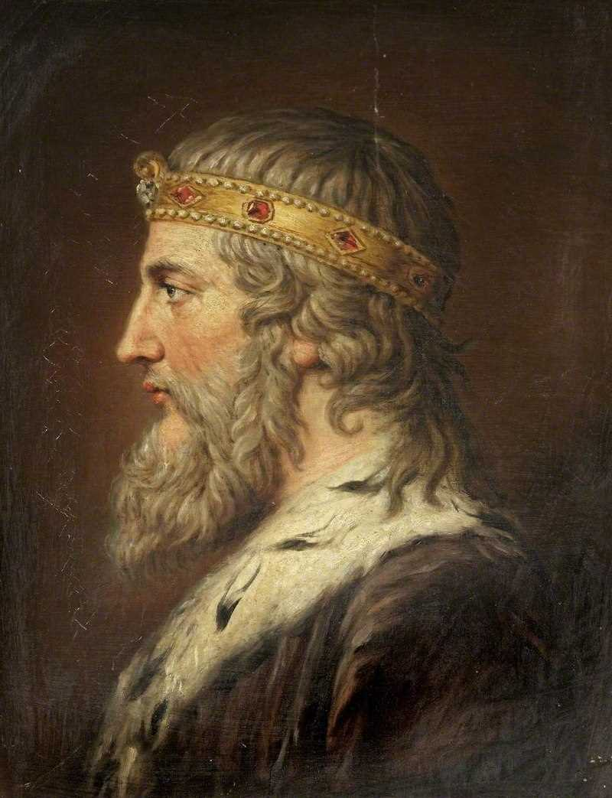
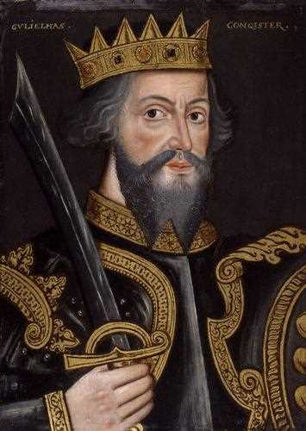
Норманны и Англия
Королю Альфреду Великому (871-900) удавалось отбивать набеги норманнов. В XI в. нападения норманнов возобновились.
В 1066 г. в битве при Гастингсе войска герцога Нормандии Вильгельма I разбили войска английского короля Гарольда.
В результате Вильгельм I, получивший прозвище Завоеватель, стал королём Англии.
Альфред Великий
Вильгельм I Завоеватель

Slide 11
Западно-Франкское государство (Франция)
Слабая королевская власть!
Герцоги и графы не всегда подчинялись королю
и имели собственные обширные владения.
Король не мог собирать налоги.
Не существовало общих для всей страны законов.
Не было постоянного сильного войска.

Slide 12
Франция
В 987 г. феодалы забрали корону у Каролингов и передали её графу Парижскому Гуго Капету (987–996), который стал основателем династии Капетингов.
Король
решал споры между феодалами
формально руководил военными походами против соседних государств
Коронация Гуго Капета. Миниатюра
в манускрипте XIII или XIV века
Франция разделена на несколько десятков крупных и мелких феодальных владений.

Slide 13
Восточно-Франкское государство (Германия)
Власть Каролингов пресеклась в 911 г. В 919 г. герцог Саксонский Генрих был избран королём. Это событие принято считать моментом возникновения Германского королевства.
Создал сильное конное войско.
Выдал свою дочь замуж за герцога Лотарингии. Заключил военные союзы с соседними государствами.
Подчинить себе правителей Баварии
и Швабии
и присоединил Лотарингию.

Slide 14
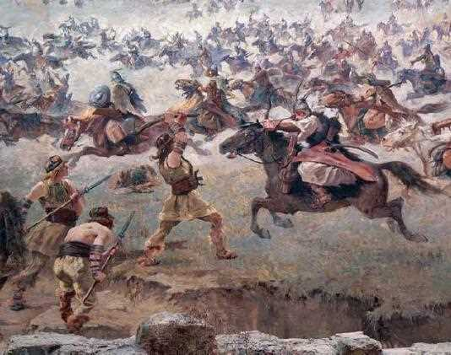
Борьба с венгерским нашествием
Венгры — кочевой народ финно-угорского происхождения.
Венгерские воины
Оттон I в 955 г. разбил венгров на р. Лех. Венгры приняли христианство
и образовали собственное королевство.

Slide 15
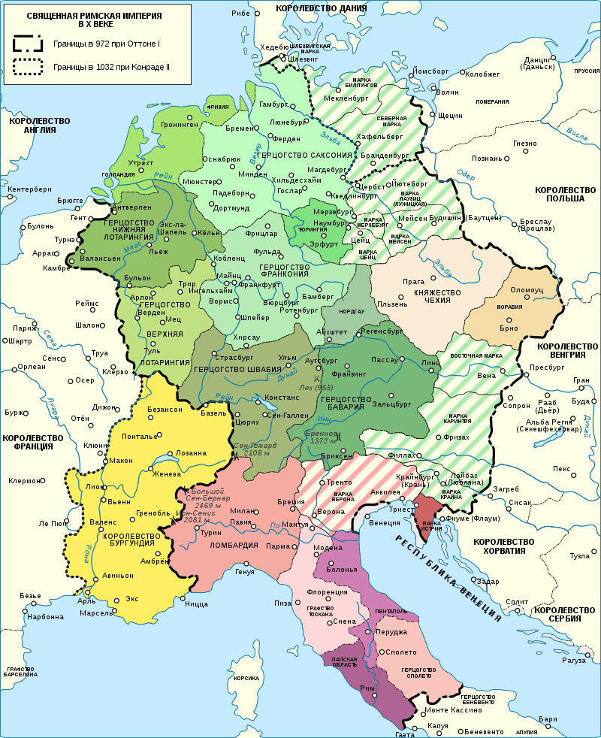
Образование Священной Римской империи
В 962 г. Оттон I вторгся в Италию
боролся против местных феодалов
пообещал папе римскому защищать всех христиан Запада
Папа римский провозгласил Оттона императором
Германия превратилась в Священную Римскую империю
Священная Римская империя в X веке

Slide 16
Подведём итоги!
01 | После ослабления Франкской империи на её земли начали нападать венгры и норманны.
02 | Западная Франкская империя вступила в период раздробленности, а Восточная, напротив, смогла объединиться под властью одного короля.
03 | Оттону I удалось завоевать Италию, в результате чего была создана Священная Римская империя.

Slide 17

Возникновение славянских государств

Slide 18
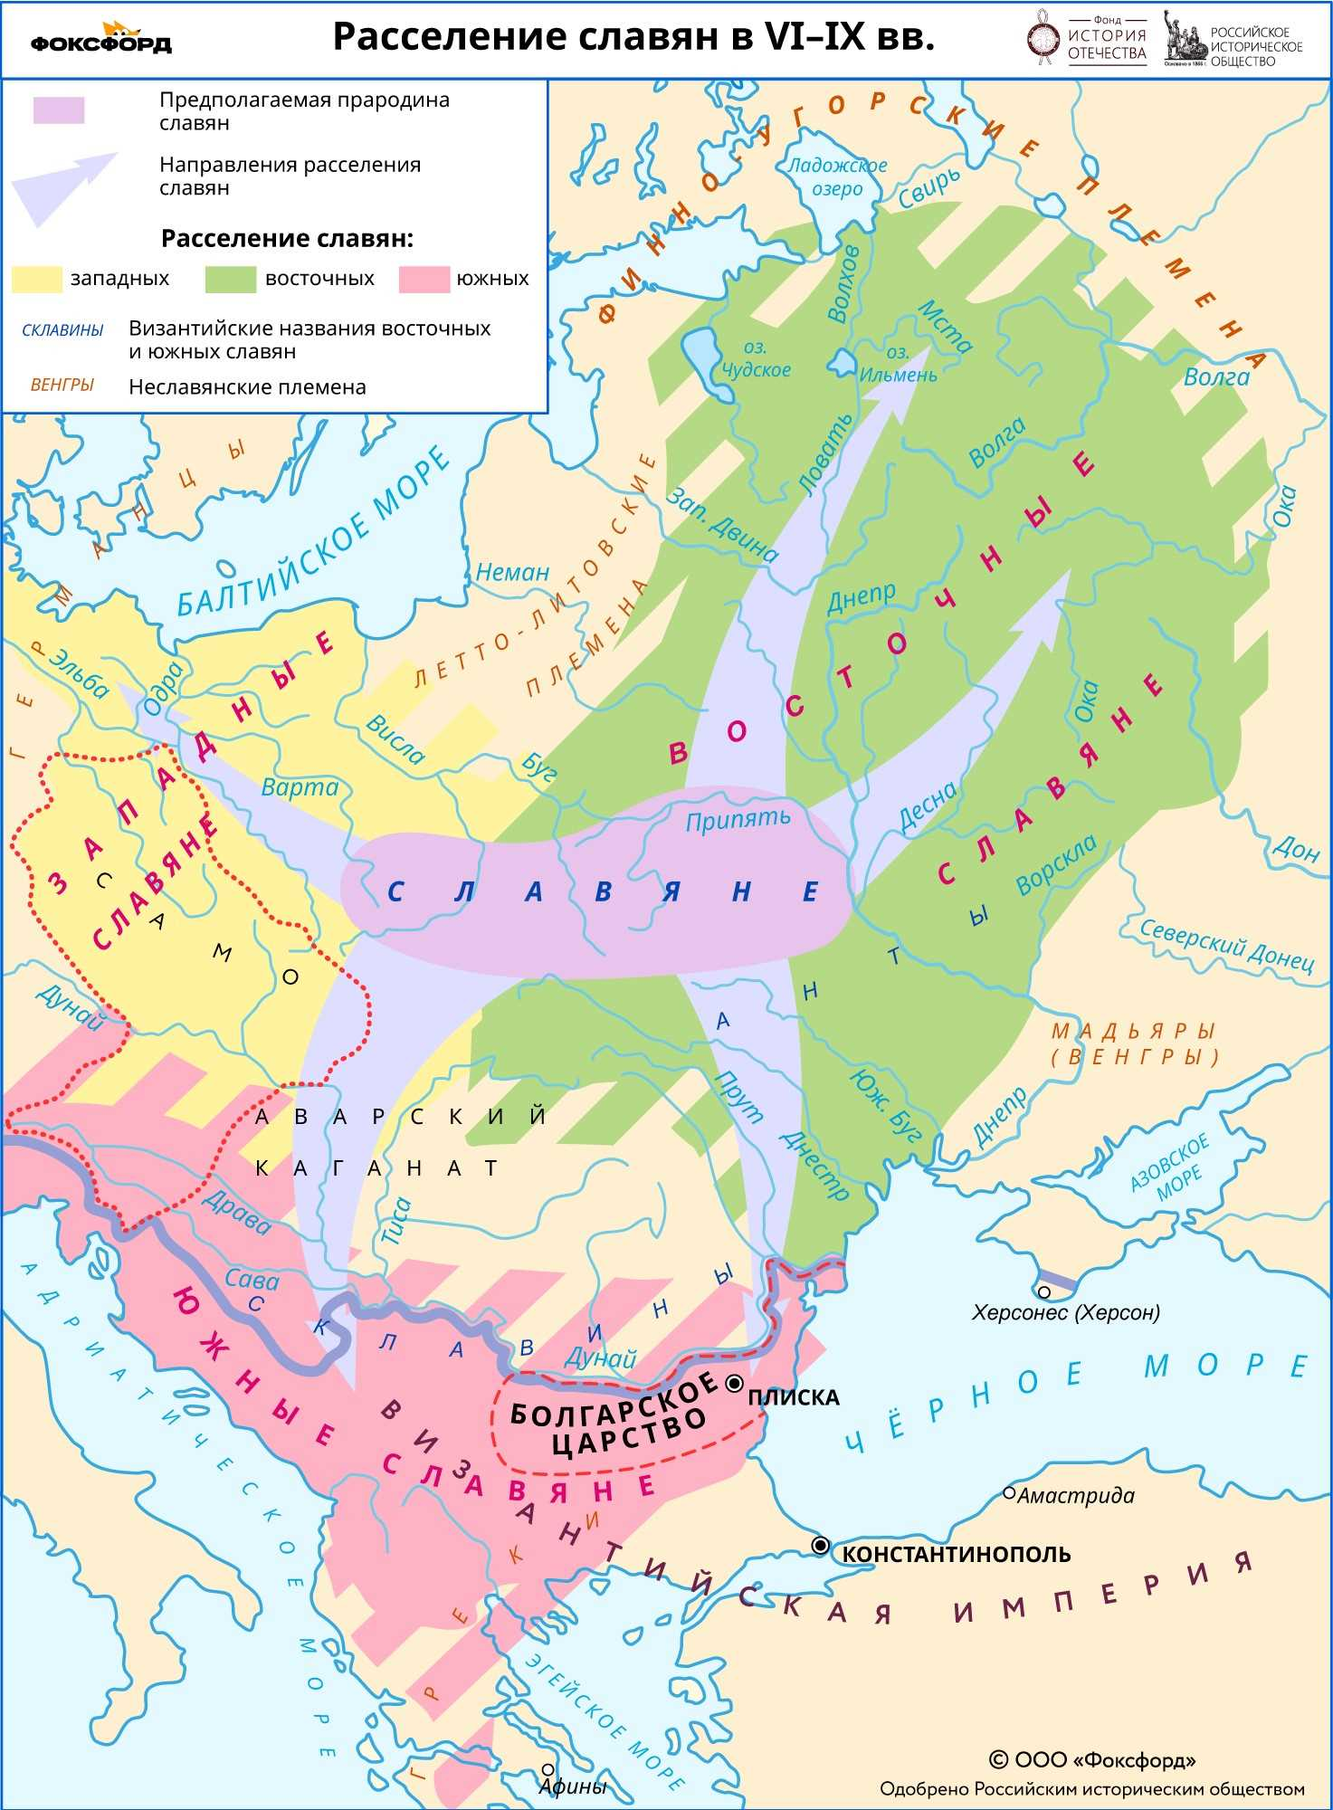
Подумаем!
Рассмотрите карту.
На какие крупные ветви разделились славянские племена?

Slide 19
Ветви славян
Славяне занимают земли от верховьев Эльбы до среднего течения Днепра.
Выделяются ветви:
Западные славяне
Восточные славяне
Южные славяне
Территории:
северо-западные, вдоль р. Эльбы:
поляки;
чехи;
моравы;
словаки.
Территории: Восточно-Европейская равнина:
русские;
украинцы;
белорусы.
Территории: южные,
по р. Дунай:
сербы;
хорваты;
болгары;
словенцы.

Slide 20
Образ жизни славян
Князь — военный вождь племени
Вече — народное собрание
Конная дружина
Решало все важные вопросы
в племени
Составляла основу войска
Общинное устройство (вервь)
Основные занятия: земледелие; скотоводство; ремесло.

Slide 21
Великая Моравия
У восточных границ Франкской империи в начале IX в. жило племя моравян.
Платили дань императору франков Карлу Великому.
Постепенно перенимали христианство от франкских миссионеров.
В первой половине IX в. моравяне подчинили соседние славянские племена и организовали независимое княжество с центром в г. Велеград.
Образование Великой Моравии.

Slide 22
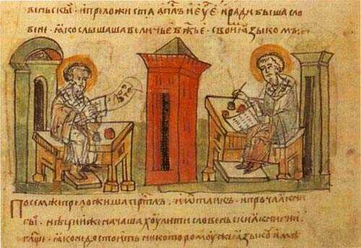
Создание славянской письменности
В 863 г. из Византии в Великую Моравию прибыли братья Кирилл
и Мефодий.
Их цель — создание славянской письменности для распространения христианства.
Святые Кирилл и Мефодий. Миниатюра
из Радзивилловской летописи
Глаголица ― древняя славянская азбука, созданная в Моравии во второй половине IX в. христианскими миссионерами Кириллом и Мефодием.

Slide 23
Падение Великой Моравии
В Великой Моравии наследие Кирилла и Мефодия
не получило развития. Их ученики были изгнаны немецким духовенством.
Вскоре, под давлением венгров и немцев, Великая Моравия пала
На её месте образовалось королевство Чехия, могущество которой особенно возросло при Болеславе I Грозном
Чехия вошла в состав Священной Римской империи

Slide 24
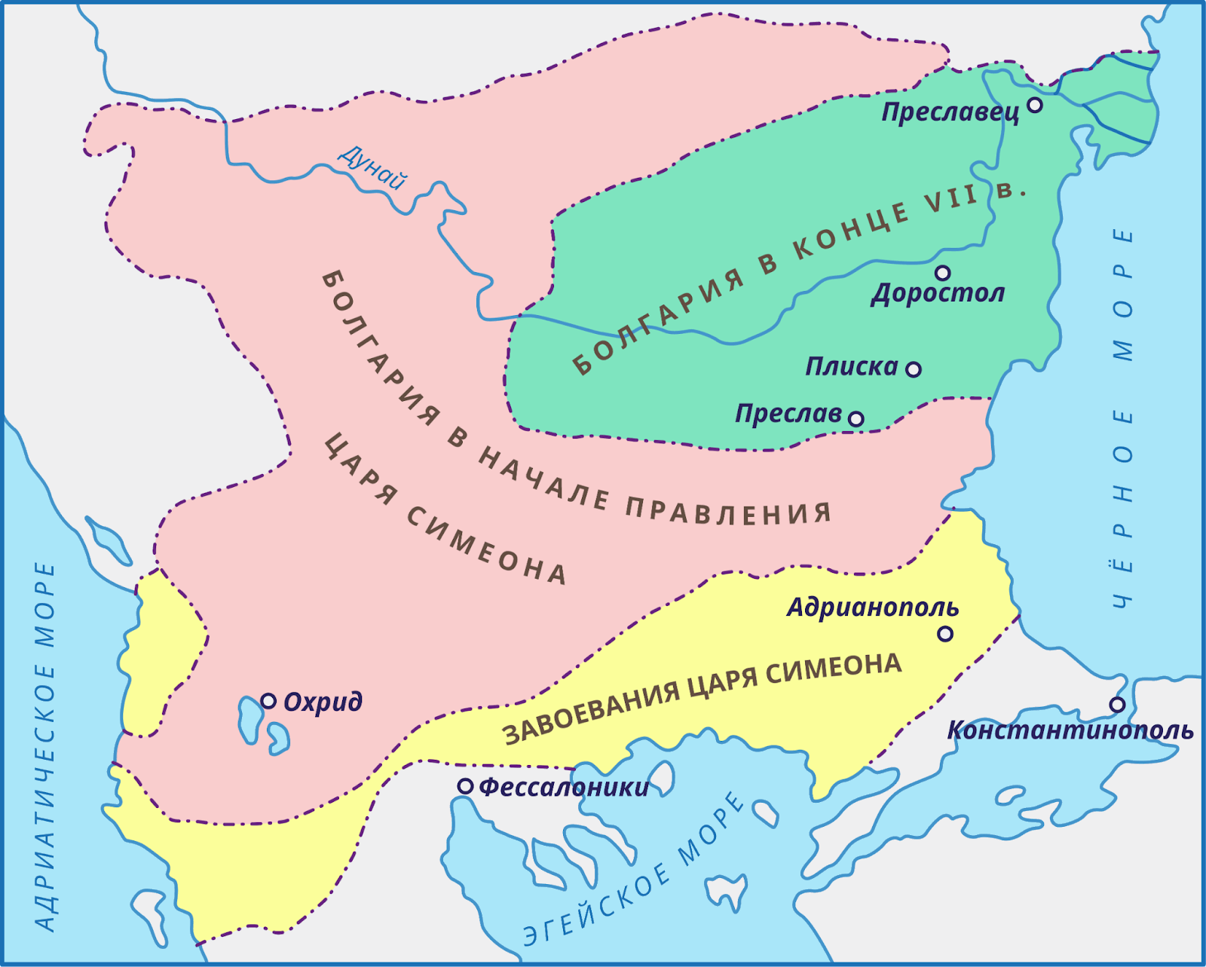
Болгарское царство
В 681 г. по нижнему течению
р. Дунай булгары создали Первое Болгарское царство.
Первое Болгарское царство

Slide 25
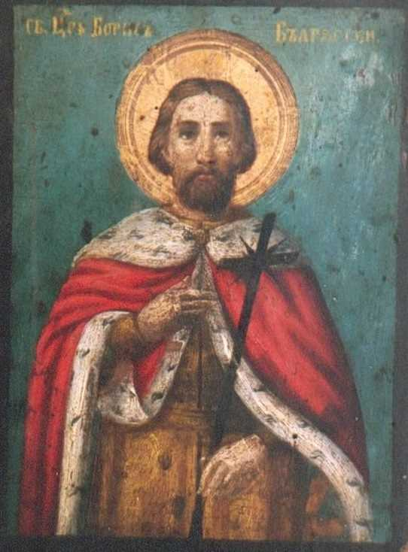
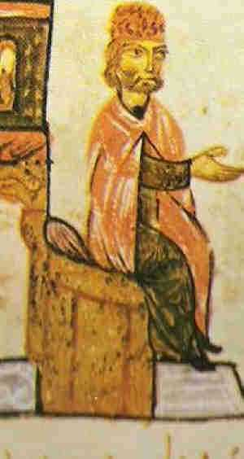
Расцвет Болгарского царства
Борис в 864 г. принял христианство из Константинополя.
Наивысшего расцвета Болгария достигла при Симеоне I Великом (893-927 гг).
Царь Борис I (икона XIX в)
Царь Симеон (миниатюра в хронике XI в.)
Главным соперником Болгарского царства была Византия.

Slide 26
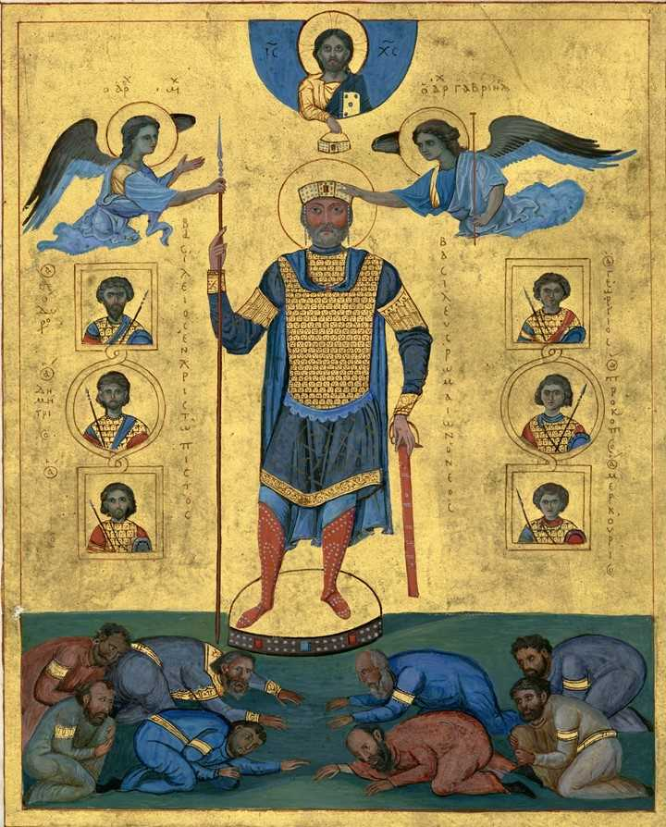
Падение Болгарского царства
В 1014 г. византийский император Василий II начал покорение Болгарии.
В скором времени Болгария пала,
а Василий получил прозвание Болгаробойца.
Болгары постоянно поднимали восстания. В конце XII в. образовалось Второе Болгарское царство.
Василий II Болгаробойца.

Slide 27
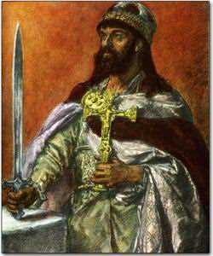
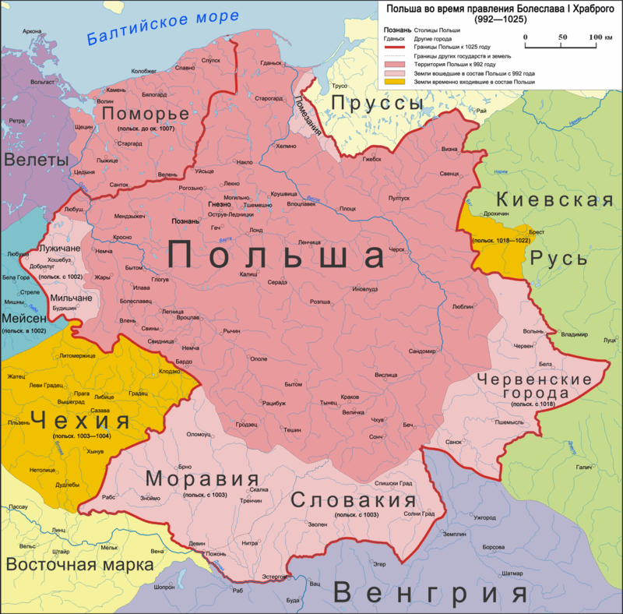
Польша
В IX-X вв. возникло Польское государство.
В 966 г. князь Мешко I принял христианство.
В 1000 г. появилось своё архиепископство
и польская церковь стала независимой
от немецкой.
Болеслав I Храбрый
в 1025 г. принял королевский титул.
Польский князь Мешко I
Польша при Болеславе Храбром

Slide 28
Подведём итоги!
01 | Древние славяне в результате многочисленных переселений разделились на три крупные ветви: восточных, южных и западных.
02 | Славянская письменность была создана усилиями братьев Кирилла и Мефодия, которые занимались проповеднической деятельностью в Великой Моравии.
03 | Особенность развития первых славянских заключалась в их срединном положении между двумя культурными центрами — Константинополем и Римом.

Slide 29
Подведём итоги!
Насколько эти высказывания справедливы для вас? Выберите оценку
от 1 до 5.
Я могу объяснить, почему норманны покидали Скандинавию
и отправлялись в морские походы.
1
2
3
4
5
Я знаю, какие земли открыли норманны и как назывались
их корабли.
1
2
3
4
5
Я понимаю, почему
в Западно-Франкском королевстве наступила раздробленность.
1
2
3
4
5
Я могу показать на карте, какие государства возникли у западных славян.
1
2
3
4
5

Slide 31
Ссылки на иллюстрации
Норманны. Костюмы всех народов, 1882.
Альфред Великий, худ. Сэмюэл Вудфорд, 1790 г.
Портрет Вильгельма I кисти анонимного художника, 1620 г.
Коронация Гуго Капета. Миниатюра в манускрипте XIII или XIV века.
Венгерские воины (масло, холст), худ. Арпад Фести, 1892.
Священная Римская империя в X веке, авт. русской версии: Владимир Соловьев.

